Slide 1
Boomteelt; Teelten en Culturen
R. Soesman

Slide 2
Teelten en culturen
PowerPoint scholingsconsulent boomkwekerij

Slide 3
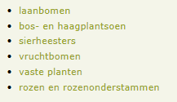
Cultuurgroepen in de boomkwekerij

Slide 4
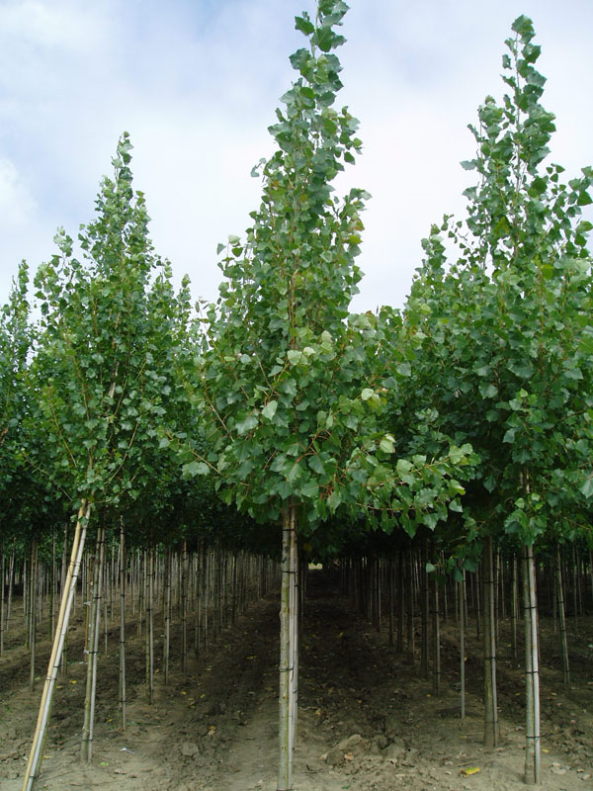
We gaan alle cultuurgroepen nader bekijken!
Laanbomen

Slide 5
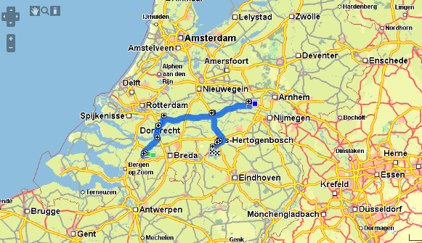

Slide 8
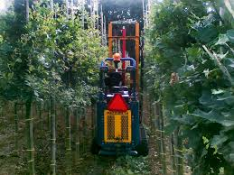

Slide 10
Een nieuwe manier van kweken in de laanbomen teelt
kun je vinden in deze video

Slide 11
In de boomteelt is het erg belangrijk om de emissie en uitspoeling te voorkomen, daarom is er een speciaal project op gestart. De bomen worden niet meer in de grond gekweekt maar op andere manieren………. Benieuwd? Kijk de volgende PowerPoint presentatie!

Slide 14
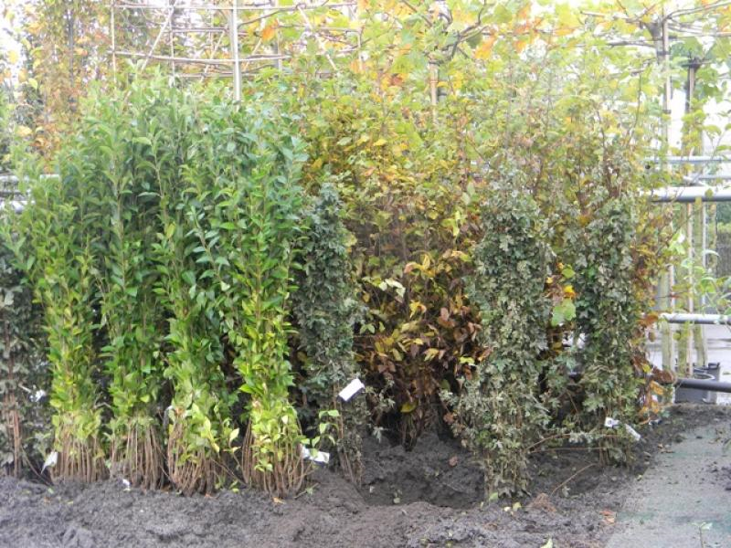
We gaan alle cultuurgroepen nader bekijken!
Bos- en haagplantsoen

Slide 15
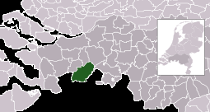

Slide 16
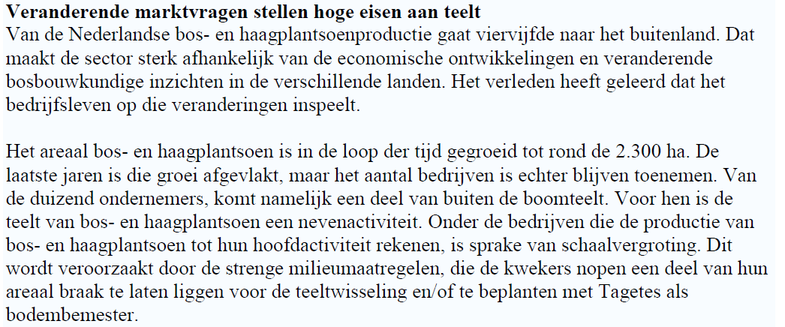

Slide 21
We gaan alle cultuurgroepen nader bekijken!
Sierheesters

Slide 29
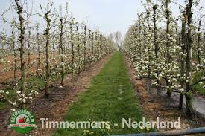
We gaan alle cultuurgroepen nader bekijken!
Vruchtbomenteelt

Slide 39
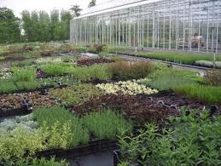
We gaan alle cultuurgroepen nader bekijken!
Vaste planten

Slide 40
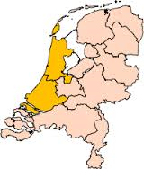

Slide 47
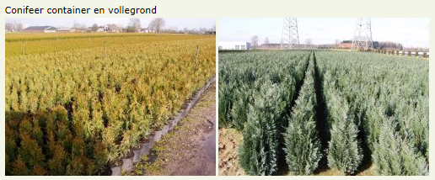
Container of vollegrond

Slide 48
